Slide 1
Название конкурса: Этот удивительный космос. Название презентации: Неизвестное и самое интересное о космосе.
Выполнила: Таймурзина Римма Евгеньевна,
Ученица Уфимского МногоПрофильного Колледжа

Slide 2
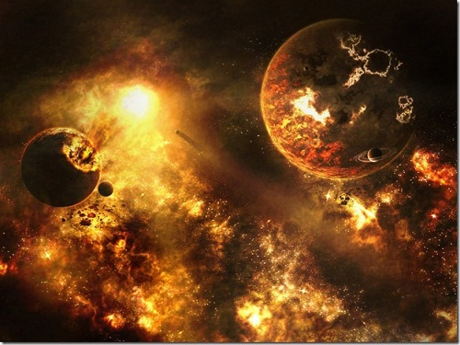
Неизвестное и самое интересное о космосе.
Космос – самая обсуждаемая и, вместе с этим, самая загадочная тема на всей планете Земля. С одной стороны человечество много узнало о нем, с другой – мы знаем мизерный процент от того, что на самом деле происходит во Вселенной.

Slide 3
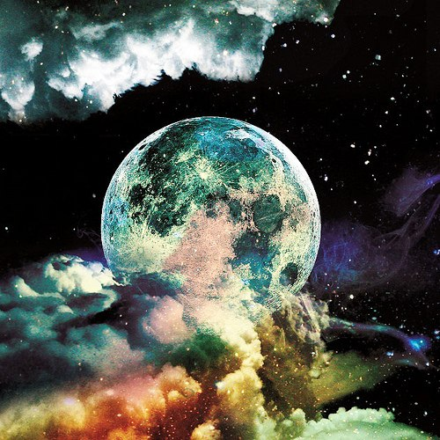
Мы рассмотрим несколько самых интересные фактов о космосе.
1. Оказывается, что наш спутник – Луна – удаляется от нас каждый год примерно на 4 см. Это зависит от уменьшения периода вращения планеты на 2 мили секунды в день.

Slide 4
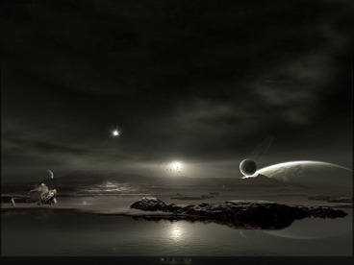
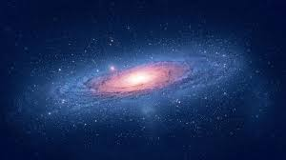
2.Вселенная не имеет границ. Кажется, что с этим утверждением знаком каждый. На самом деле ни один человек не знает, является ли космос бесконечным или он просто гигантский.

Slide 5
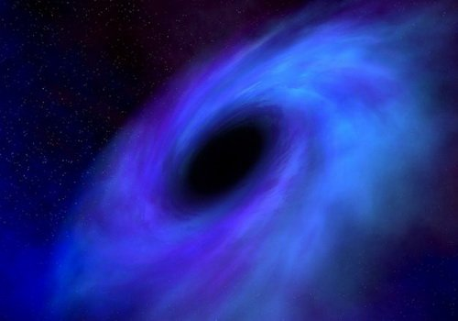
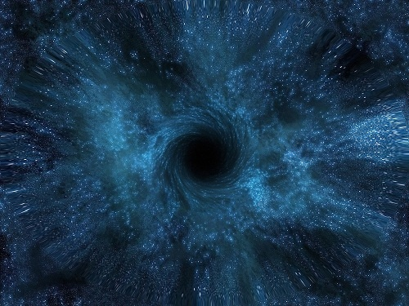
3.Черная дыра – самый яркий объект во всей Вселенной. Внутри черной дыры сила гравитации настолько велика, что из неё невозможно вырваться даже свету. По логике вещей, дыра должна быть не заметна на небе вовсе. Однако, во время вращения дыры кроме космических тел поглощают еще и газовые облака, которые и начинают светиться, закручиваясь по спирали. Так же метеоры, попадая в черные дыры, загораются от неимоверно резкого и быстрого движения.

Slide 6
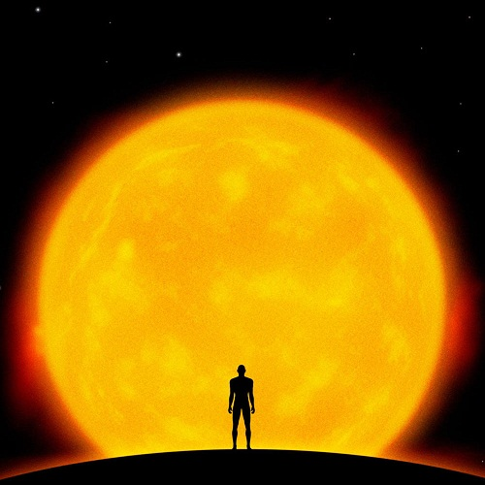
4. Свет нашего Солнца, который мы видим каждый день, имеет возраст около 30 тысяч лет. Энергия, получаемая нами от этого небесного светила, образовалась в ядре Солнца около 30 тыс. лет назад. Именно вот столько времени и не меньше необходимо фотонам, что бы пробиться из центра на поверхность. А вот после «освобождения» им надо всего лишь 8 минут, что бы добраться до поверхности Земли.

Slide 7
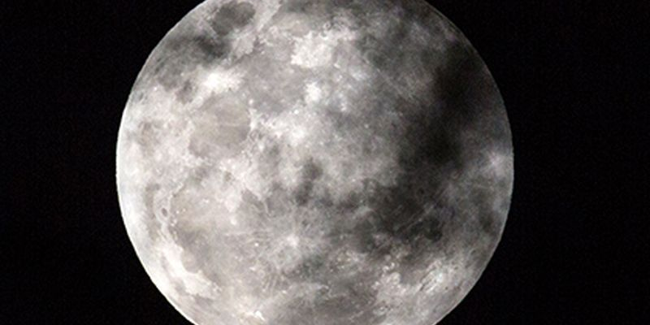
5.Даже на Луне происходят землетрясения, которые именуются как лунотрясения. Но, все же, в сравнении с земными они ничтожны слабые. Ежегодно подобных лунотрясений насчитывается более 3 000, однако этой совокупной энергии хватило бы только на небольшой салют.
Лунотрясения можно разделить на четыре группы:
А)тектонические - нерегулярные,вызваны подвижками в грунте Луны,
Б)метеоритные - из-за падения метеоритов,
В)термальные – их причиной служит резкий нагрев лунной поверхности с восходом Солнца.
Г)приливные - случаются дважды в месяц,вызваны воздействием приливных сил Солнца и Земли

Slide 8
6. Оказывается, что в нашей Солнечной системе существует тело, напоминающее нашу планету. Его именуют Титаном, и он является спутником планету Сатурн. Он также имеет реки, моря, вулканы, плотную атмосферу, как и наша планета. Удивительно, но даже расстояние между Титаном и Сатурном равно расстоянию между нами и Солнцем, и даже соотношение веса этих небесных светил равно соотношению веса Земли и Солнца. Все же разумной жизни на Титане даже не стоит искать, потому, как его водоемы подвели: они состоят в основном из пропана и метана. Но все же, если последнее открытие получит подтверждение, то можно будет утверждать, что на Титане существуют примитивные формы жизни. Под поверхностью Титана существует океан, который состоит на 90% из воды, остальные 10% могут быть сложными углеводородами. Есть предположение, что именно эти 10% могут дать начало простейшим бактериям.

Slide 9
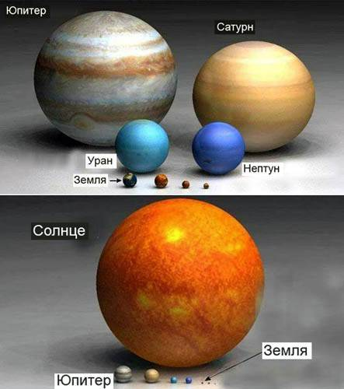
7. Солнце больше Земли где-то в 110 раз. Оно даже больше гиганта нашей системы – Юпитера. Однако если сравнить его с другими звездами во Вселенной, наше светило займет место в яслях детского сада, вот настолько оно мало. Теперь давайте представим звезду, которая больше нашего Солнца раз в 1500. Если даже взять всю Солнечную систему, то она не займет более пикселя этой звезды. Этого гиганта имеют VY Большой пёс, диаметр которого составляет около 3х миллиардов км. Как и почему эту звезду разнесло до таких габаритов, никто не знает.

Slide 10
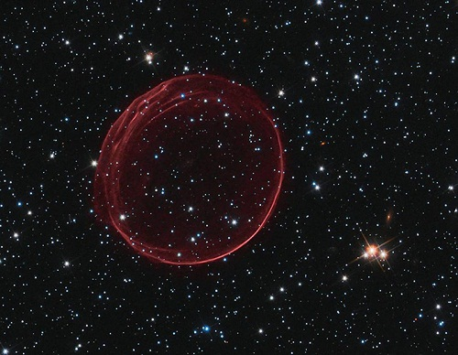
8. В просторах Вселенной есть очень удивительная вещь – гигантский газовый пузырь. Его длина составляет около 200 миллионов световых лет, а находится он от нас в 12 миллиардах этих же лет! Эта интересная штука сформировалась всего-то через два миллиарда лет после Большего взрыва.

Slide 11
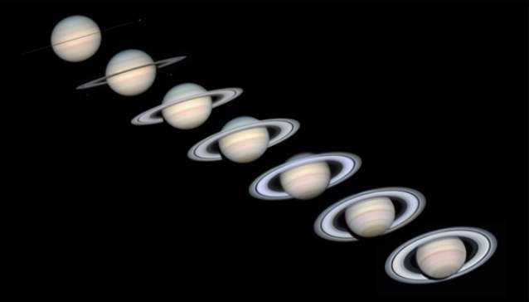
9. Кольца Сатурна время от времени исчезают. Каждые 14-15 лет кольца Сатурна поворачиваются ребром к Земле. Они настолько узкие по сравнению с тем насколько большим является Сатурн, что кажется, что они исчезают.

Slide 12
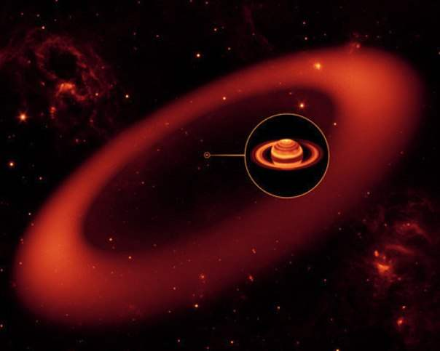
10. У Сатурна есть дополнительное огромное кольцо, открытое только в 2009 году.
Кольцо начинается примерно в 6 миллионах километрах от Сатурна, и его протяженность составляет 12 миллионов км, куда вместилось бы 300 Сатурнов. Спутник Сатурна Феба вращается внутри кольца и некоторые астрономы считают, что именно он является источником появления кольца.

Slide 13
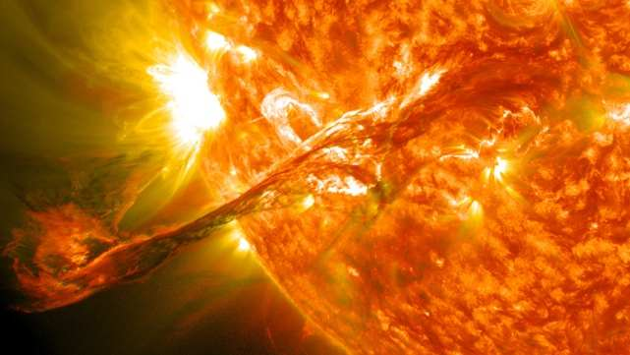
11. Солнце составляет 99,8 процентов массы Солнечной системы. А именно 1 989 100 000 000 000 000 000 000 000 000 кг. Все остальные планеты, спутники, астероида и другие материи, включая всех людей на Земле вмещаются в оставшиеся 0,2 процента.

Slide 14
Список используемой литературы
http://100facts.ru/neizvestnoe-i-interesnoe-o-kosmose.html
http://www.infoniac.ru/news/20-faktov-o-kosmose-kotorye-zastavyat-vas-pochuvstvovat-sebya-neznachitel-nymi.html
http://100facts.ru/wp-content/uploads/2013/10/111100_thumb.jpg
http://100facts.ru/wp-content/uploads/2013/10/interesnie-fakti-o-kosmose2.jpg
http://100facts.ru/wp-content/uploads/2013/10/%D1%87%D0%B5%D1%80%D0%BD%D0%B0%D1%8F-%D0%B4%D1%8B%D1%80%D0%B0.jpg
http://100facts.ru/wp-content/uploads/2013/10/%D1%87%D0%B5%D1%80%D0%BD%D0%B0%D1%8F-%D0%B4%D1%8B%D1%80%D0%B0-2.jpg
http://100facts.ru/wp-content/uploads/2013/10/%D0%A1%D0%B2%D0%B5%D1%82%D1%83-%D0%A1%D0%BE%D0%BB%D0%BD%D1%86%D0%B0-30-000-%D0%BB%D0%B5%D1%82.jpg

Slide 15
http://telegraf.com.ua/files/2015/10/pic_ce211492d8e7ac846df0ae12505c65d3.jpg
http://100facts.ru/wp-content/uploads/2013/10/%D0%A1%D0%BE%D0%BB%D0%BD%D1%86%D0%B5-%D0%B2-%D1%81%D1%80%D0%B0%D0%B2%D0%BD%D0%B5%D0%BD%D0%B8%D0%B8-%D1%81-%D0%B4%D1%80%D1%83%D0%B3%D0%B8%D0%BC%D0%B8-%D0%BF%D0%BB%D0%B0%D0%BD%D0%B5%D1%82%D0%B0%D0%BC%D0%B8.jpg
http://100facts.ru/wp-content/uploads/2013/10/%D0%B3%D0%B0%D0%B7%D0%BE%D0%B2%D1%8B%D0%B9-%D0%BF%D1%83%D0%B7%D1%8B%D1%80%D1%8C.jpg
http://www.infoniac.ru/upload/medialibrary/12d/12db010dd00efc1224e8f5145a358a70.jpg
http://www.infoniac.ru/upload/medialibrary/26b/26ba0909b7188263f704ab6a04ba368f.jpg
http://www.infoniac.ru/upload/medialibrary/a81/a8171da7df4431494931e897999fc612.jpg
https://www.google.ru/url?sa=i&rct=j&q=&esrc=s&source=images&cd=&cad=rja&uact=8&ved=0ahUKEwjmhcCL5InNAhWrAJoKHXv3BEQQjRwIBw&url=http%3A%2F%2Fvk.com%2Fwall-75962273_3&psig=AFQjCNFIia65rq5VeKD-gwIdgzIvUfWR7A&ust=1464971962909027

Slide 16
http://vignette1.wikia.nocookie.net/all-interesting/images/4/4f/Space.jpg/revision/latest?cb=20150410172316&path-prefix=ru

